Slide 1
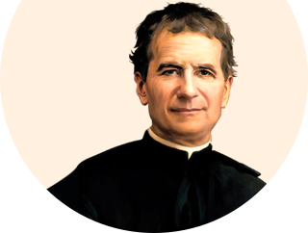
Preghiera
Incontro GAS e ADS 21/01/2022

Slide 2
Canto - Sono qui a lodarti
Luce del mondo nel buio del cuore
vieni ed illuminami.
Tu mia sola speranza di vita
resta per sempre con me.
Rit.
Sono qui a lodarti, qui per adorarti,
qui per dirti che Tu sei il mio Dio
e solo Tu sei santo, sei meraviglioso
degno e glorioso sei per me.
Re della storia e re nella gloria sei sceso in terra fra noi.
Con umiltà il tuo trono hai lasciato per dimostrarci il tuo amor.
Rit.
Sono qui a lodarti, qui per adorarti,
qui per dirti che Tu sei il mio Dio
e solo Tu sei santo, sei meraviglioso
degno e glorioso sei per me.

Slide 3
Dal Vangelo secondo Matteo (Mt. 6,19-23)
In quel tempo, Gesù disse ai suoi discepoli: «Non accumulate per voi tesori sulla terra, dove tarma e ruggine consumano e dove ladri scassìnano e rubano; accumulate invece per voi tesori in cielo, dove né tarma né ruggine consumano e dove ladri non scassìnano e non rubano. Perché, dov’è il tuo tesoro, là sarà anche il tuo cuore.

Slide 4
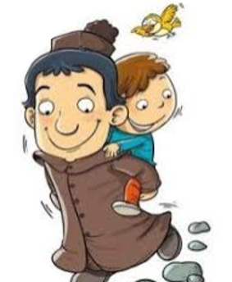
Padre Nostro…

